Slide 1

第73课
丑数

Slide 2
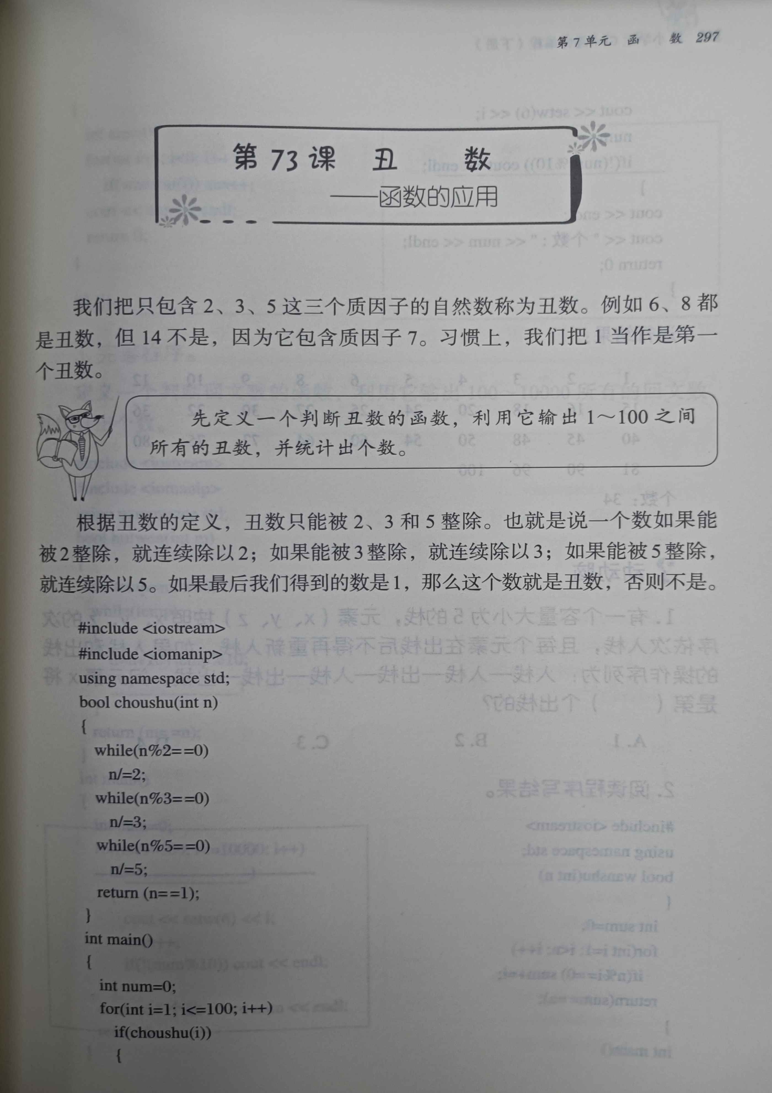

Slide 3



先定义一个判断丑数的函数，利用它输出1到100之间所有的丑数，并统计出个数。
《小学生C++趣味编程》配套课件

Slide 4
丑数
只含因子2、3、5

Slide 5
丑数
8=2×2×2
6=2×3

Slide 6
不是丑数
14=2×7

Slide 7
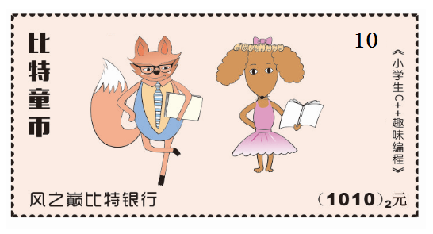
参考程序（不完整）
参考程序（完整）
建议程序在Dev-C++环境中打开学习，师生一起讨论，在课堂中动态的生成代码，把程序补充完整，这样学习效果会更佳。

Slide 8
浙江省金华市环城小学
潘洪波
2017.4

